Slide 1
DPH1C4 Pemrograman berorientasi Obyek
Semester Ganjil – 2019/2020
Introduction
Course Info
Syllabus
Rules

Slide 2
POLYMORPHISM
Polimorfisme mememungkinan user untuk menggunakan interface tunggal agar dapat digunakan oleh objek dengan berbagai macam tipe
(https://www.ict.social/csharp/oop/inheritance-and-polymorphism-in-csharp-net)

Slide 3
Apa yang Disebut Polimorfisme ?
The ability of a variable entity or data structure element, at run time, to become attached to objects of different types [Meyer].
A concept where a single name may denote objects of different classes that are related by some common base class [Booch].

Slide 4
Bentuk-bentuk Polimorfisme
Jenis:
Overloading : kelas yang sama.
Overriding : kelas berbeda, inheritance
Dapat diimplementasikan kepada :
Overloading : Method, Constructor
Overriding : Method

Slide 5
Overloading
Syarat
Nama method sama,
parameternya berbeda dari segi
Jumlah parameter
tipe data parameter
Urutan tipe data parameter.

Slide 6
Contoh Overloading
public class Mahasiswa{
private String nama, nim, alamat;
public Mahasiswa(String nim, String nama){
this.nama = nama;
this.nim = nim;
this.alamat =” ”;
}
public Mahasiswa(String nama, String nim, String alamat){
this.nama = nama;
this.nim = nim;
this.alamat=alamat;
}
}

Slide 7
Overriding
Jenis polimorfisme ini bisa diterapkan pada class turunannya.
Overriding method terkait konsep Pewarisan (inheritance).
Mengubah method di class induk

Slide 8
Overriding
Karakteristik dari overriding method:
Method dengan access modifier default, public, protected.
Method non-final
Jenis tipe data, jumlah, dan urutan susunan parameter tidak berubah.

Slide 9
Object sorting
Interface
Comparable : compareTo
Comparator : compare

Slide 10
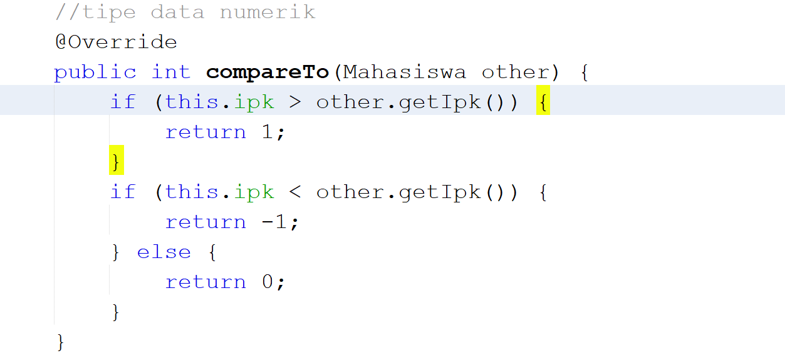
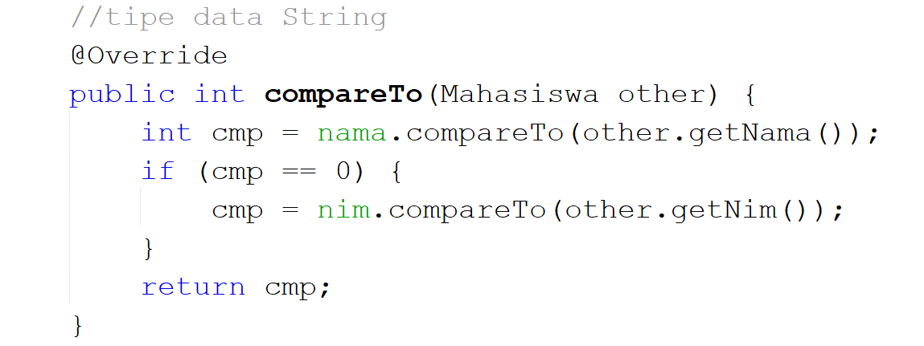
Comparable
Implementasikan interface Comparable pada deklarasi kelas
class Mahasiswa implements Comparable<Mahasiswa>{
private String nama, nim, alamat;
private double ipk;
//getter dan setter
}
Override method compareTo
Pemanggilan
ArrayList : Collections.sort(arraylListVar)
Array : Sort(arrayVar)

Slide 11
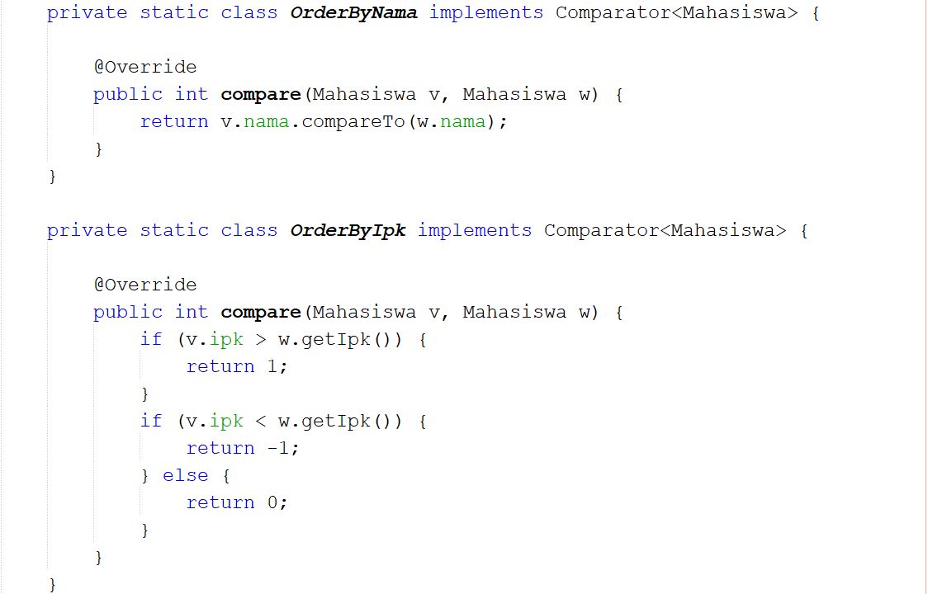
Comparator
1. Buat subclass dan override method compare

Slide 12
Comparator
Buat static variable untuk pemanggilan
Pemanggilan

Slide 13
any question?

